Slide 1
МАДОУ - детский сад компенсирующего вида №3
«Радуга»
г.Балаково Саратовской области

Slide 2
Многофункциональная игрушка
«Развивай - ка»
изготовила пособие:
Хречкова Валентина Александровна воспитатель I квалификационной категории

Slide 3
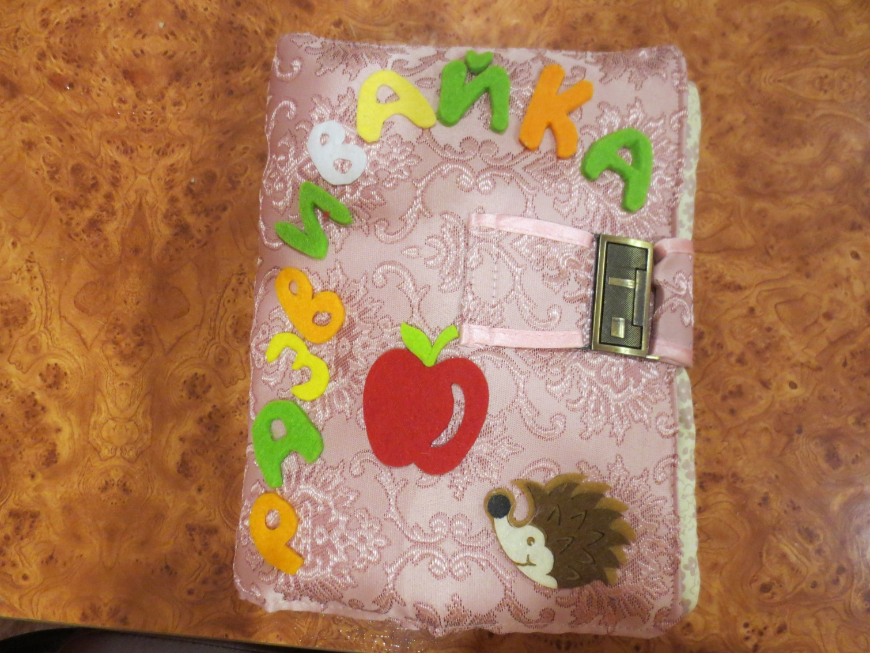
Данное пособие рекомендовано от 5 до 7 лет

Slide 4
Цель игры
« Развивай – ка»
– развитие мелкой моторики рук ребенка с нарушением зрения, развитие тактильных ощущений, сенсорных навыков.
Эта игрушка формирует дидактику обучения и способствует развитию ориентировки в микропространстве.

Slide 5
А также способствует:
А также способствует:
формированию положительных эмоций;
воспитанию эстетического восприятия, фантазии.
формированию первичных понятий об окружающем мире;
развитию речи ребенка;
развитию сенсорных способностей (мелкой моторики руки, тактильных ощущений, восприятие цвета, формы, величины).

Slide 6
Книга открывается - игра начинается
1,2 страница «Веселые буквы» ребенку предлагаются задания:
-выложи буквы: только гласные, согласные ( твердые, мягкие);
-выложи слово из трех, четырех букв;
- определи, согласный мягкий, твердый звук;
-составь схему предложения;
- найди на ощупь букву…

Slide 7
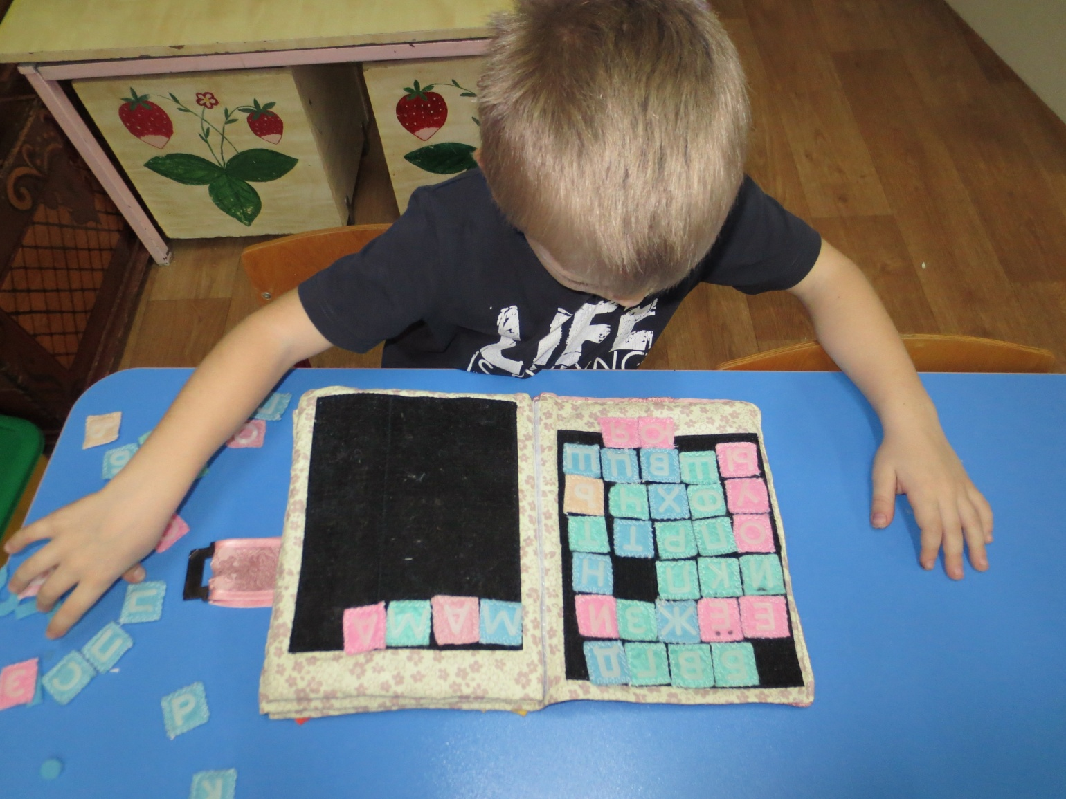
«Веселые буквы»

Slide 8
Задачи:
закрепить название букв;
формировать умения находить буквы с помощью тактильных ощущений(на ощупь);
закрепить умения выкладывать слова из трех, четырех букв и составлять схему предложения;
развивать фонематический слух.

Slide 9
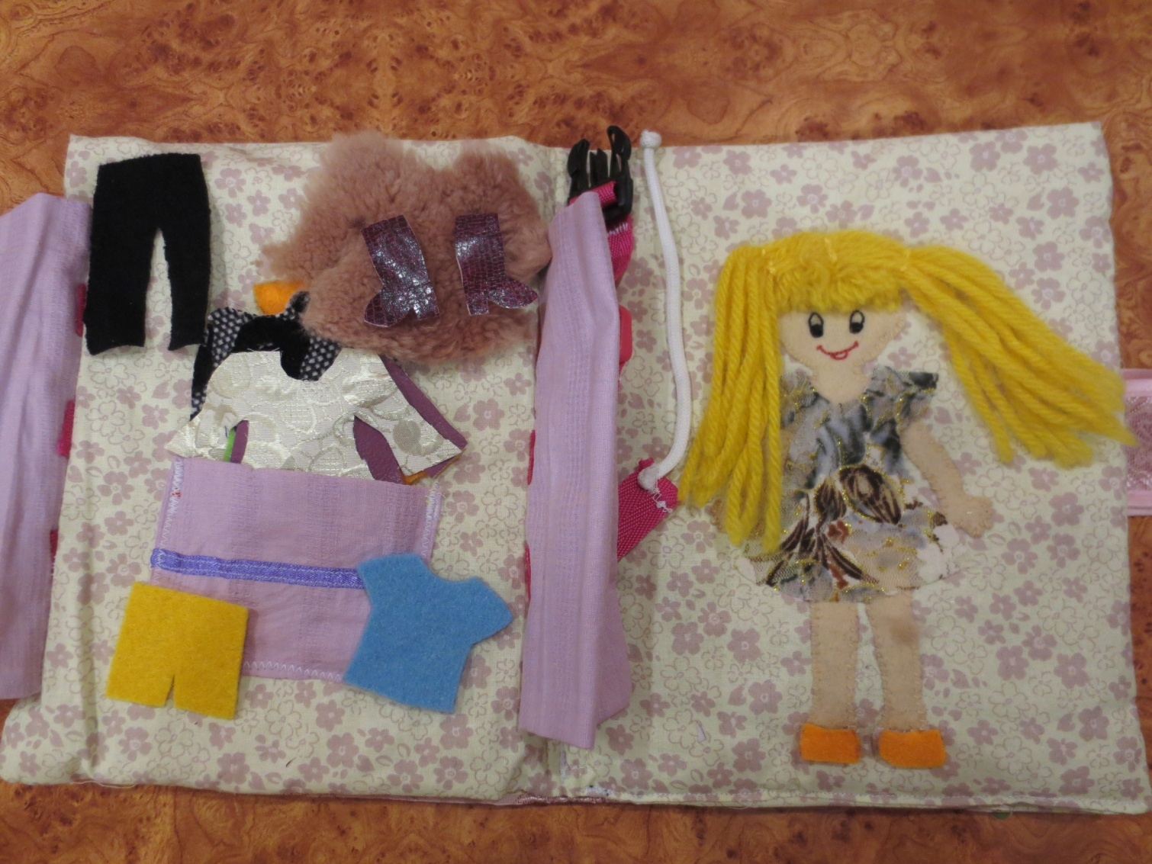
«Наряжаем куклу Машу»

Slide 10
Задачи:
развивать тактильные ощущения;
закреплять умения детей определять на ощупь, какая ткань и употреблять в речи прилагательные (мягкая, тонкая, пушистая, легкая, толстая, теплая ит.д.);
обогащать словарный запас детей; формировать умения детей застегивать и расстегивать застежки, заплетать косы;
закреплять виды одежды по сезону и называть название ткани (драп, вельвет, мех, шерсть, шелк, кожа и т.д.).

Slide 11
Ребенку предлагаются задания:
-наряди куклу в летнюю одежду (зимнюю, осеннюю)
-определи на ощупь ткань, ответить на вопрос какая? (легкая, теплая, пушистая, и т.д.)
-назови вид ткани: шерсть, драп, хлопок и т.д.
- заплети косы кукле Маше.

Slide 12
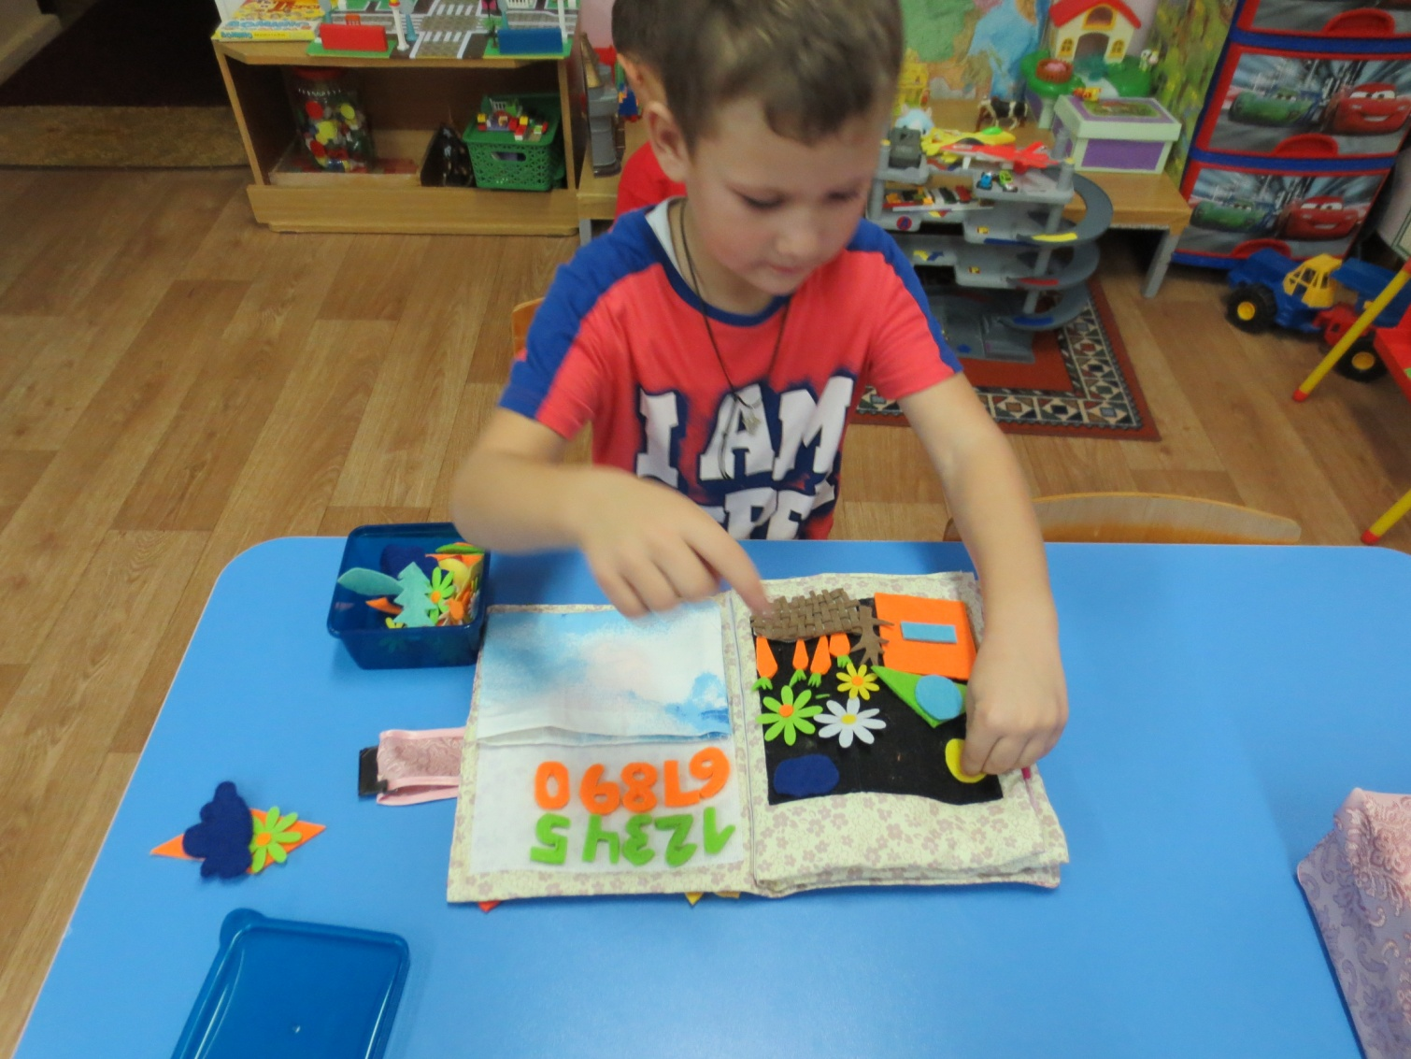
«Волшебные картинки»

Slide 13
Задачи:
классифицировать геометрические фигуры по форме, цвету, величине;
упражнять в умении составлять предмет из геометрических фигур по представлению;
закреплять умение подбирать силуэты к картине по сезону;
формировать умения составлять описательный рассказ по картине.

Slide 14
Используем игровые упражнения:
- разложи предметы по признаку: по цвету, форме, величине, все фигуры, у которых есть углы, без углов
- разложи по двум признакам (большие и красные, маленькие четырехугольники, желтые круги и т.д.)
- составь предмет из геометрических фигур
- выложи картинку, отображая признаки разных времен года и составь описательный рассказ по картинке.

Slide 15
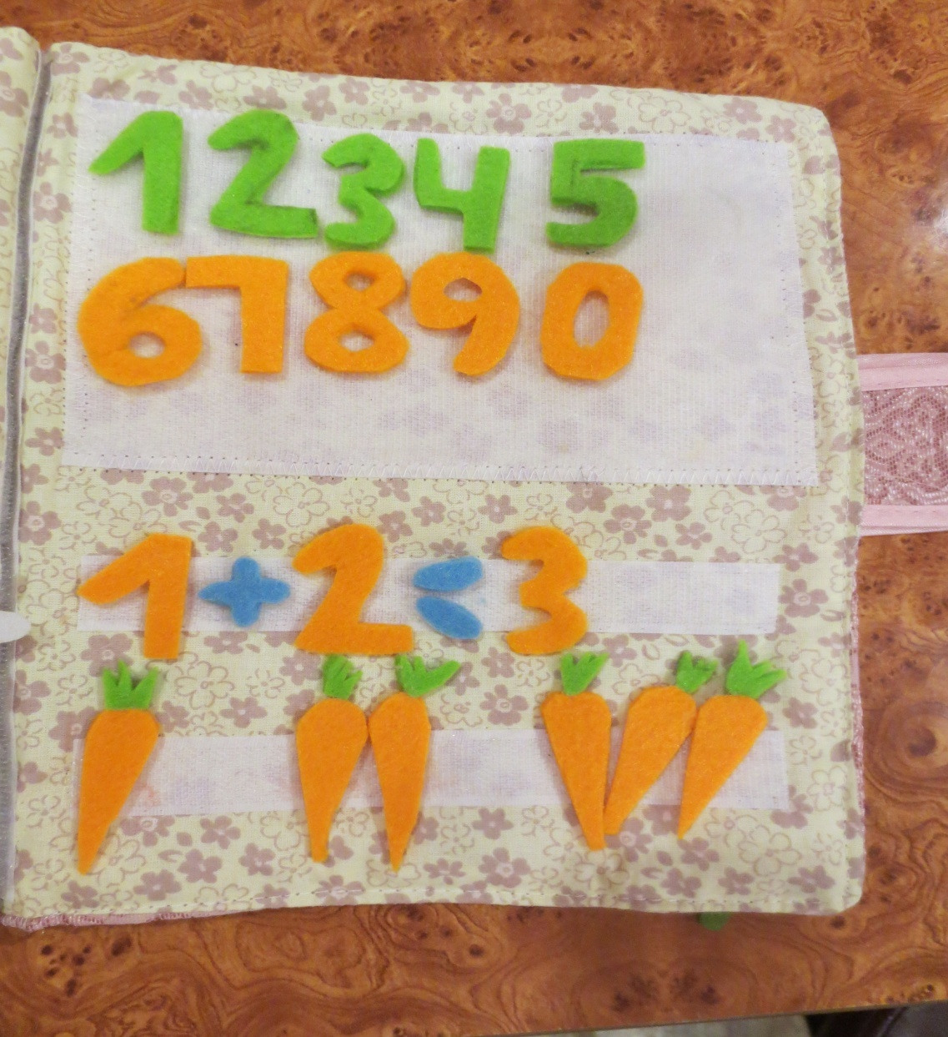
«Сосчитай-ка»

Slide 16
Цель:
закреплять умение называть цифры и выкладывать их по порядку от 1 до 10;
находить только четные, нечетные цифры;
формировать умение составлять простые арифметические задачи на сложение и вычитание, и записывать решение задачи;
закреплять умения детей находить цифры используя тактильно – моторные ощущения, совершенствовать умения детей выкладывать предметы по заданному числу.

Slide 17
Игровые упражнения:
-выложи цифры от 1 до 10, только четные цифры, только нечетные цифры
-составь арифметическую задачу и запиши решение задачи
- на верхней строчке выложи …(8 морковок),
на нижней строчке …(7яблок), чего больше, меньше, на сколько, как сделать поровну
-найди на ощупь цифру…

Slide 18
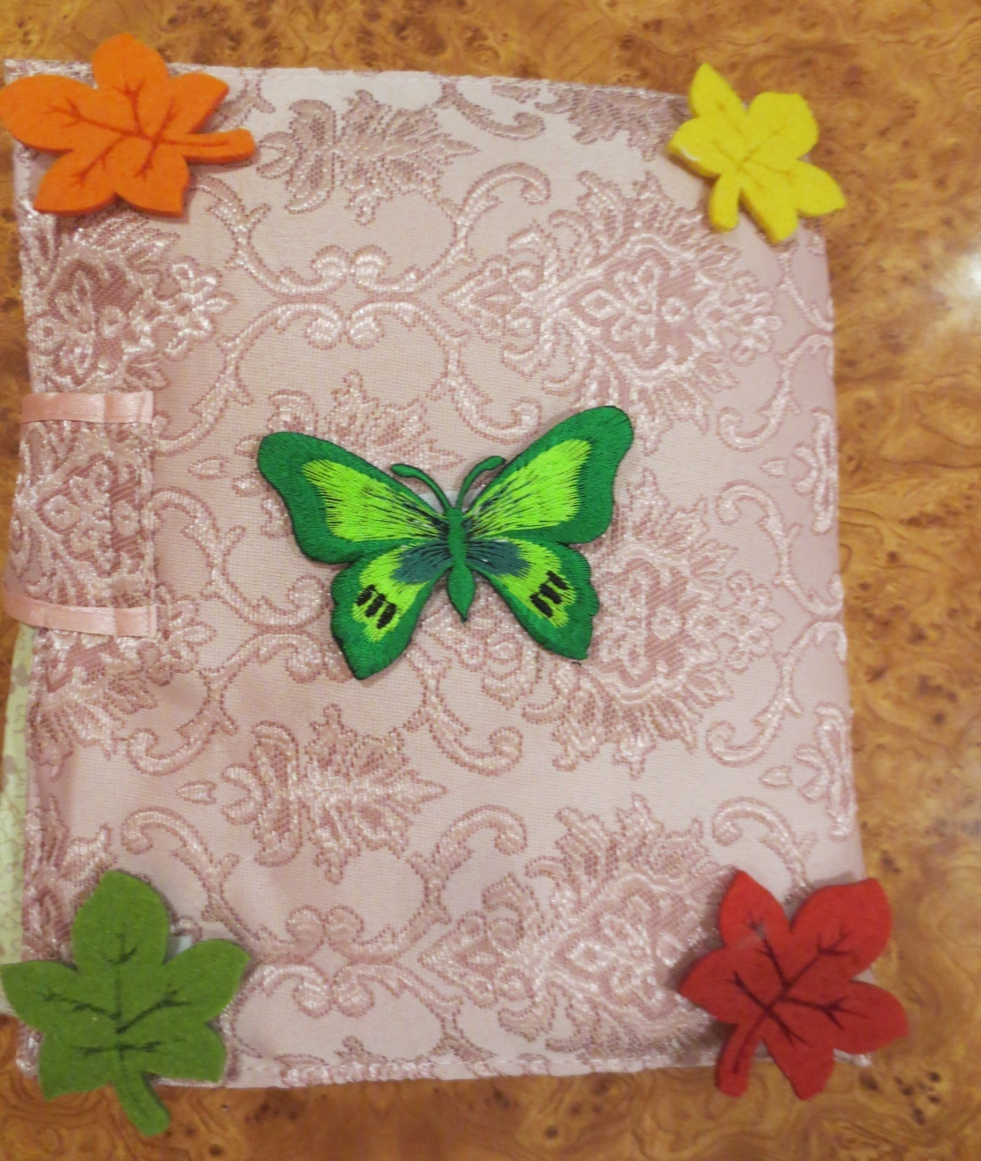
« Чудная поляна»

Slide 19
Задачи:
развивать навыки детей микроориентировки на поверхности листа;
формировать умения детей располагать предметы в названных направлениях микропространства ( в правом верхнем углу, в левом нижнем углу, , посередине... и т.д.);

Slide 20
закреплять умения детей отражать в речи пространственное расположение предметов (вверху, внизу, выше, ниже, слева, справа, левее, правее, в левом верхнем ,правом нижнем углу, перед, за, между, рядом и др.);
развивать воображение.

Slide 21
Ориентировка на малом листе «Чудесная картина» – детям предлагаются задания:
- выложи в правом верхнем углу зеленый лист, в нижнем левом углу ежика, в левом верхнем углу красный лист и т.д.
- назови расположение предметов на листе
-выложи и назови расположение предметов на листе

Slide 22
Перечисленные задания могут быть предложены во время индивидуальной работы с ребенком и в работе с подгруппой детей.
Можно использовать пособие «Развивай - ка» с детьми разного возраста, с усложненными по необходимости содержанием игр и заданий или наоборот сделать более легкие.

